Slide 1
拼一载春秋·搏无悔人生
宣讲人：某某某 时间：20XX.XX

Slide 2
大会流程
01
奏唱国歌
04
教师代表发言
07
家长宣誓
02
校长讲话
05
揭牌倒计时
08
学生宣誓
03
倒计时揭牌
06
教师宣誓
09
校长寄语

Slide 3
第一部分
奏唱国歌
performance in workplace execution comes from careful execution workplace execution comes from performance

Slide 4
全体起立 奏国歌 升国旗 行注目礼
起来不愿做奴隶的人们，把我们的血肉，筑成我们新的长城，中华民族到了，最危险的时候，每个人被迫着，发出最后的吼声，起来起来起来，我们万众一心，冒着敌人的炮火，前进，冒着敌人的炮火，前进，前进，前进进

Slide 5
第二部分
校长讲话
performance in workplace execution comes from careful execution workplace execution comes from performance

Slide 6
中考、会考的号角已经吹响，让我们一起冲刺吧！拼搏吧！奋战100天，给父母一个惊喜！
奋战100天，给学校一个奇迹！
奋战100天，给自己一个辉煌！
XX中学校长

Slide 7
第三部分
倒计时揭牌
performance in workplace execution comes from careful execution workplace execution comes from performance

Slide 8
请XX校长
揭倒计时牌

Slide 9
第四部分
教师代表发言
performance in workplace execution comes from careful execution workplace execution comes from performance

Slide 10
XX教师代表
XXX
我们愿意做人梯，让你们踩着我们的肩膀向上攀登;我们愿意做铺路石，为你们的成功之路铺设坚实的路基;我们愿意做红烛，照亮你们如锦似霞的人生旅程!
XX教师代表
XXX
我们愿意做人梯，让你们踩着我们的肩膀向上攀登;我们愿意做铺路石，为你们的成功之路铺设坚实的路基;我们愿意做红烛，照亮你们如锦似霞的人生旅程!

Slide 11
第五部分
揭牌倒计时
performance in workplace execution comes from careful execution workplace execution comes from performance

Slide 12
XX学生代表
珍惜100天，让飞翔的梦在六月张开翅膀；奋斗100天，让雄心智慧在六月发出光芒；拼搏100天，让父母恩师在六月畅想期望；我们有决心苦战百天，逐鹿考场；我们有信心笑傲六月，决胜中考。
XX学生代表
珍惜100天，让飞翔的梦在六月张开翅膀；奋斗100天，让雄心智慧在六月发出光芒；拼搏100天，让父母恩师在六月畅想期望；我们有决心苦战百天，逐鹿考场；我们有信心笑傲六月，决胜中考。

Slide 13
第六部分
教师宣誓
performance in workplace execution comes from careful execution workplace execution comes from performance

Slide 14
我是一名人民教师，面对国旗我庄严宣誓:
忠诚党的教育事业，履行教师神圣职责，贯彻国家教育方针，全面实施素质教育。坚持有理想信念、有道德情操、有扎实学识、有仁爱之心，淡泊名利廉洁从教。 做学生良生益友，铸教师高尚人格。为祖国培养优秀人才，为教育事业奋斗终身!

Slide 15
第七部分
家长宣誓
performance in workplace execution comes from careful execution workplace execution comes from performance

Slide 16
全体家长集体宣誓
我们是你最坚定的支持者,愿你展翅高飞，我们是你最坚强的后盾，做你冲刺动力的加油站，我们会准备好一日三餐的菅养饭菜。我们会营造好和谐幸福的家庭氛围，我们会建设好安静宜学的家庭环境我们会做好一切与中考有关的后勤保障。孩子，做个永不服输的拼搏者，用一百天的时间去创造奇迹，用一生的情怀去感恩师长2022,孩子们加油!

Slide 17
第八部分
学生宣誓
performance in workplace execution comes from careful execution workplace execution comes from performance

Slide 18
初三全体学生宣誓：
在这神圣的时刻，我们用青春的名宣誓:
九年一剑，时不我待!目标明确，自信自强!
勤学苦练，意志如钢!挑战自我，斗志昂扬!
全力备考，圆我梦想!拼搏百天，笑傲考场!
无悔初三，再续辉煌!中考必胜，我们必胜!

Slide 19
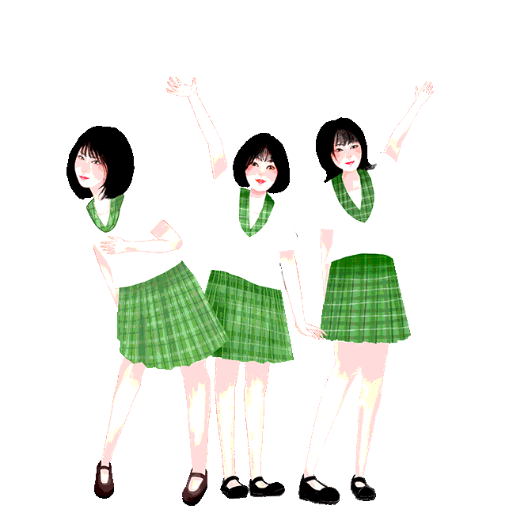
初三（1）班宣誓
在这百日冲刺阶段,我们要以饱满的热情，以昂扬的斗志，最刻苦的精神，最坚韧的毅力，决心做到脚踏实地、勤学多思、全力以赴、决不放弃，迎接金色的挑战，摘丰硕之果，让我们的生命与六月的阳光一样灿烂。

Slide 20
初三（2）班宣誓
智慧培育理想，汗水浇灌希望。
踏过书山坎坷，渡过学海茫茫。
不做怯懦退缩，不做无意彷徨。
冷静沉着谨慎，百日炼成真钢。
让我追逐梦想，百日铸就辉煌。
携带双亲期盼，九年苦读寒窗。
让我涅粲重生，今朝绽放光芒!

Slide 21
初三（3）班宣誓
拼搏每一天，让平凡成就梦想,奋斗一百天，让六月见证我们的辉煌!壮怀激烈，披荆斩棘，敢叫日月换新天。意气风发，劈波斩浪，直挂云帆济沧海。十载寒窗，百日苦练，何等英才夺桂冠。

Slide 22
初三（4）班宣誓
一腔热血，万丈豪情，我辈健步登金榜。呕心沥血，卧薪尝胆，定将折桂步蟾宫百炼成钢，十年一剑，宝剑今朝试锋芒。百日拼搏，一战功成，少年自有少年狂。战舰扬帆，雄鹰展翅，此心不改，此行无憾，此举天地共鉴。

Slide 23
第九部分
校长寄语
performance in workplace execution comes from careful execution workplace execution comes from performance

Slide 24
我们愿意做红烛
照亮你们如锦似霞的人生旅程!
成功属于你们，未来属于你们！

Slide 25
拼一载春秋·搏无悔人生
演示完毕感谢您的观看

Slide 26
上万精品PPT模板全部免费下载
PPT汇 www.ppthui.com
PPT模板下载：www.ppthui.com/muban/ 行业PPT模板：www.ppthui.com/hangye/
工作PPT模板：www.ppthui.com/gongzuo/ 节日PPT模板：www.ppthui.com/jieri/
PPT背景图片:
Notes:
模板来自于 https://www.ppthui.com 【PPT汇】

Slide 27
10000+套精品PPT模板全部免费下载
www.ppthui.com
PPT汇
PPT模板下载：www.ppthui.com/muban/ 行业PPT模板：www.ppthui.com/hangye/
工作PPT模板：www.ppthui.com/gongzuo/ 节日PPT模板：www.ppthui.com/jieri/
党政军事PPT：www.ppthui.com/dangzheng/ 教育说课课件：www.ppthui.com/jiaoyu/
PPT模板：简洁模板丨商务模板丨自然风景丨时尚模板丨古典模板丨浪漫爱情丨卡通动漫丨艺术设计丨主题班会丨背景图片
行业PPT：党政军事丨科技模板丨工业机械丨医学医疗丨旅游旅行丨金融理财丨餐饮美食丨教育培训丨教学说课丨营销销售
工作PPT：工作汇报丨毕业答辩丨工作培训丨述职报告丨分析报告丨个人简历丨公司简介丨商业金融丨工作总结丨团队管理
More+
Notes:
模板来自于 https://www.ppthui.com 【PPT汇】

